Slide 1
移动复试系统介绍

Slide 2
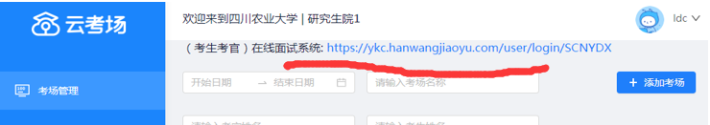
移动系统试用：
账号：学院代码
密码：学院三个字简称首字母+学院代码
后台管理网址：
https://ykc-school.hanwangjiaoyu.com/user/login/SCNYDX
考官、候考官、学生登录网址
https://ykc.hanwangjiaoyu.com/user/login/SCNYDX

Slide 3
前言
1.使用不复杂，关键要理解不同角色(后台管理员、候考官、考官、学生)，才能设置好后台数据（至少每场面试前要设置好，每场是只一个上午、下午或晚上，不是一整天）
2.不同角色在规定的时间登录

Slide 4
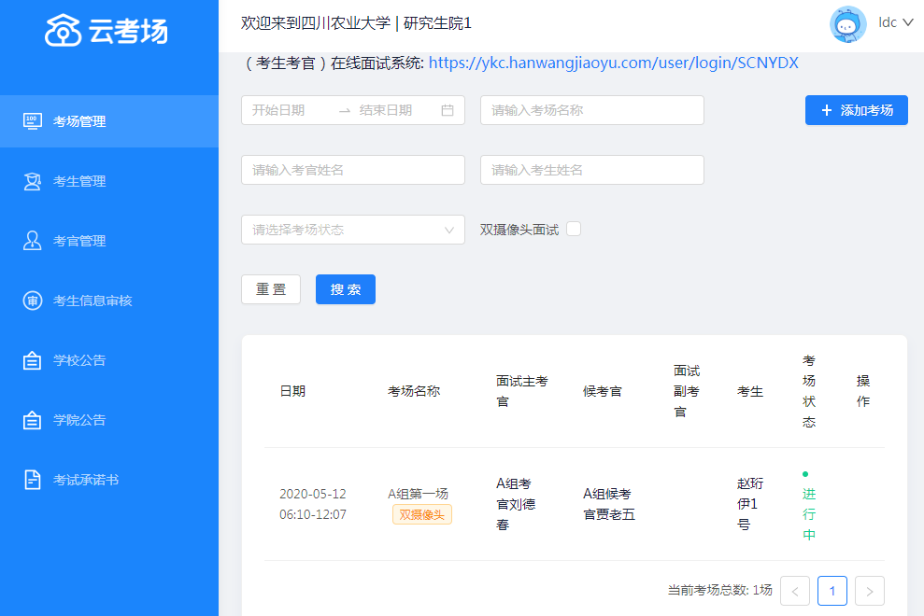
后台管理
登录界面

Slide 5
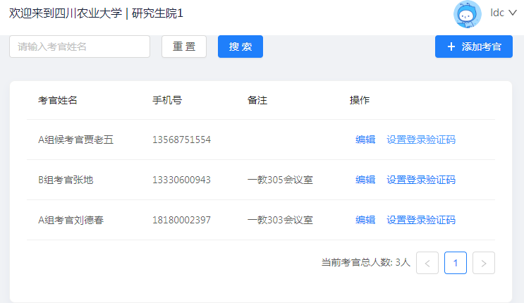
第一步：考官管理
设置登录验证码后（相当于登陆密码），登录时在“登陆验证码”输入处输入设置好的验证码，就不用手机短信验证码，否则要用

Slide 6
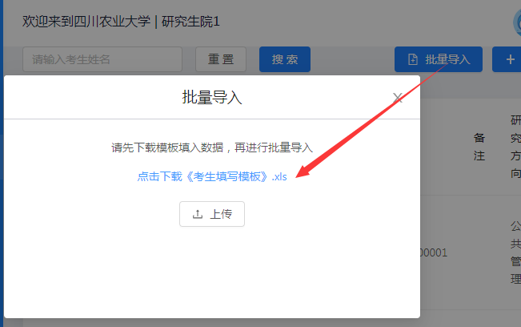
第二步：考生管理（可以导入）

Slide 7
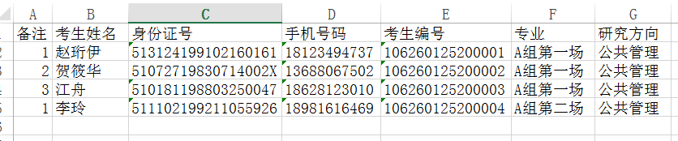
考生批量导入模板
建议：由于系统只有专业选项过滤数据，建议将专业栏设为考场信息，研究方向栏设置为专业，备注填面试序号

Slide 8
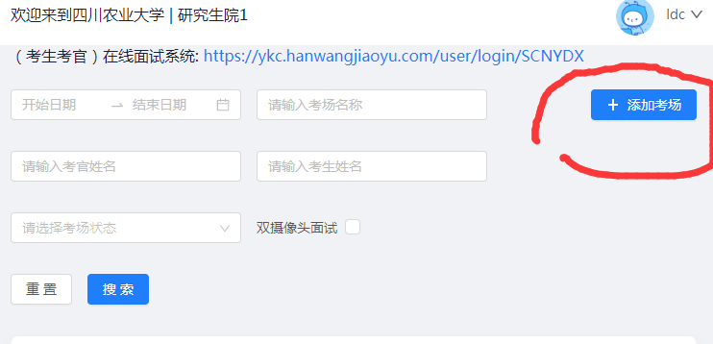
第三步：考场管理

Slide 9
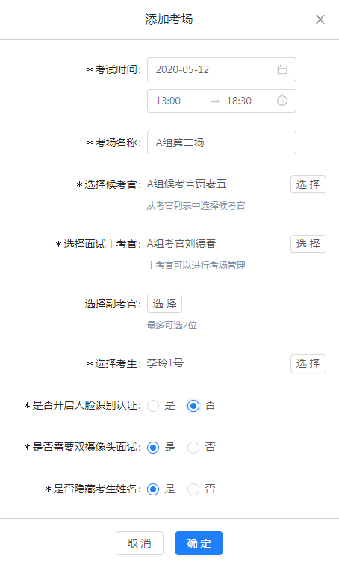
添加考场
1.目前测试阶段只能选1位考生
2.测试时 最好不要选择人脸识别认证

Slide 10
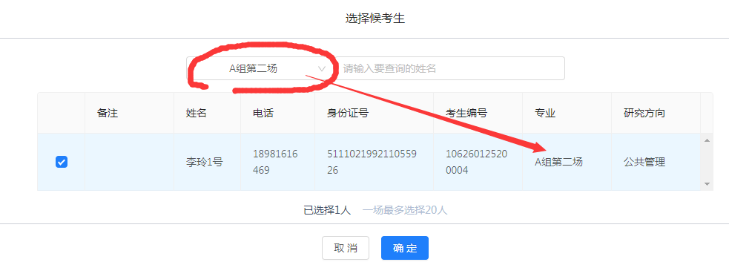
选择候考生
只显示了第二场的考生（专业字段填入的信息）

Slide 11
数据已设置完毕
按时间段，不同角色登录即可。

Slide 12
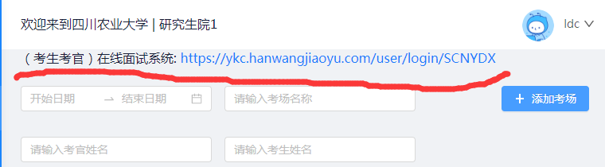
第五步：不同角色登录

Slide 13
候考官
候考官职责：复试前，负责和该场多位考生进行联系沟通，测试考生网络状况正常否，提前保障该考场面试工作顺利进行。
候考官应建议考生至少提前十分钟登陆系统待考，若未登陆，请电话联系考生登陆系统
若考生流量充足可一直在线

Slide 14
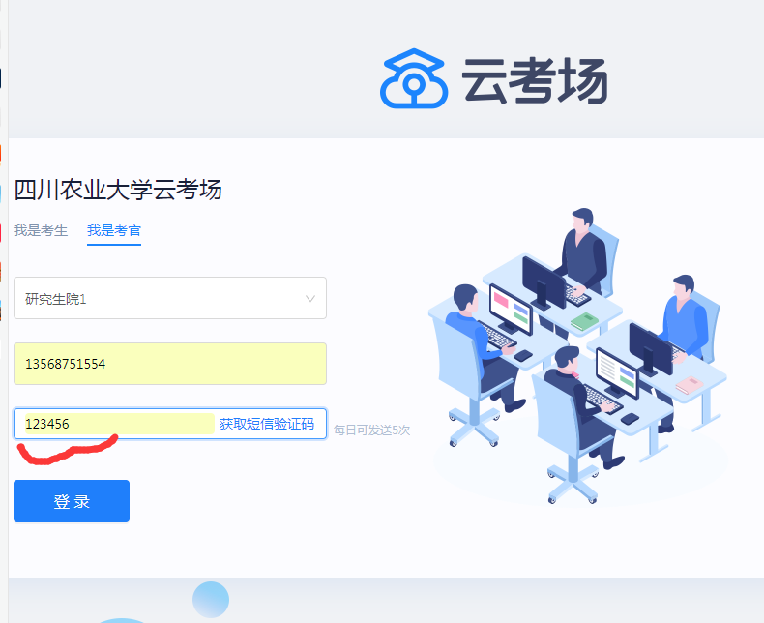
候考官登录

Slide 15
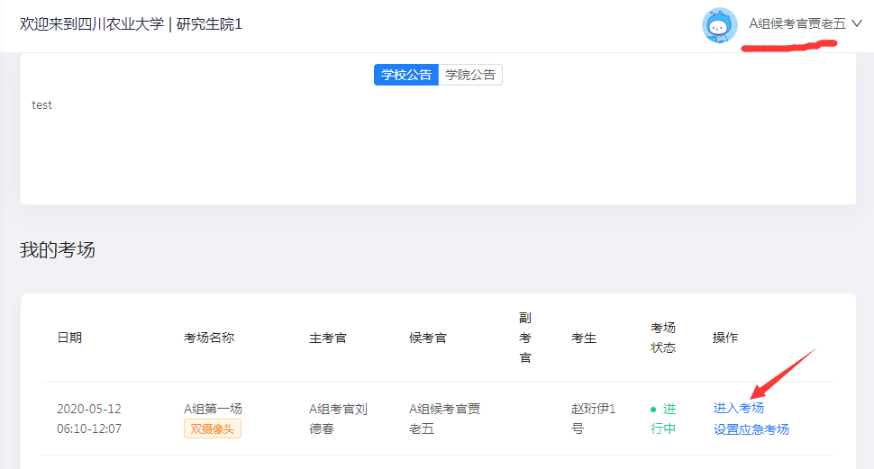
候考官

Slide 16
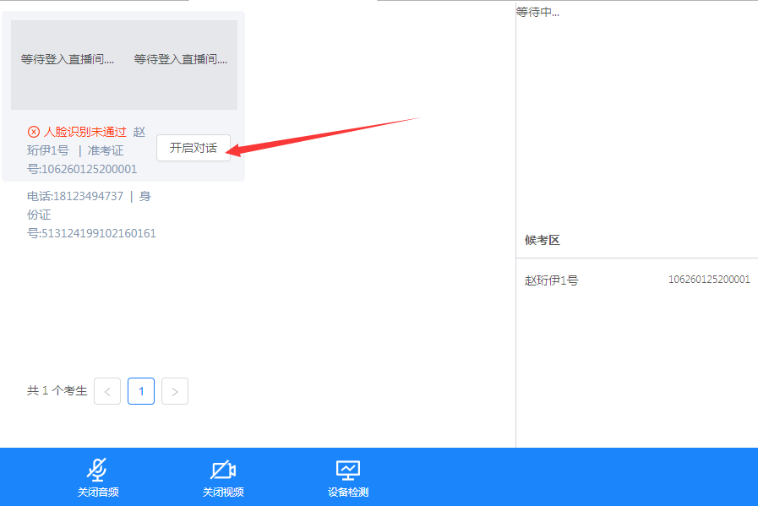
候考官
开启谁的对话，就可与其通话

Slide 17
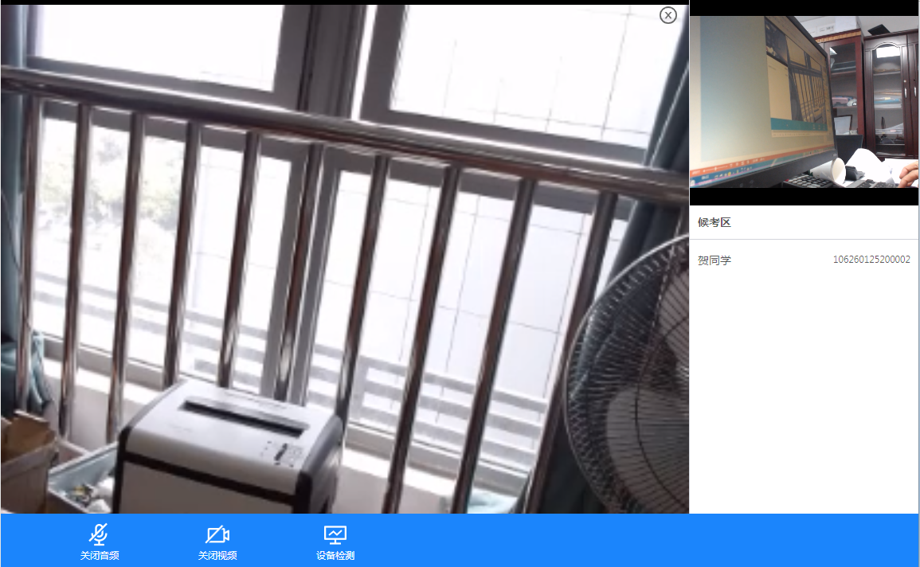
候考官

Slide 18
考生端

Slide 19
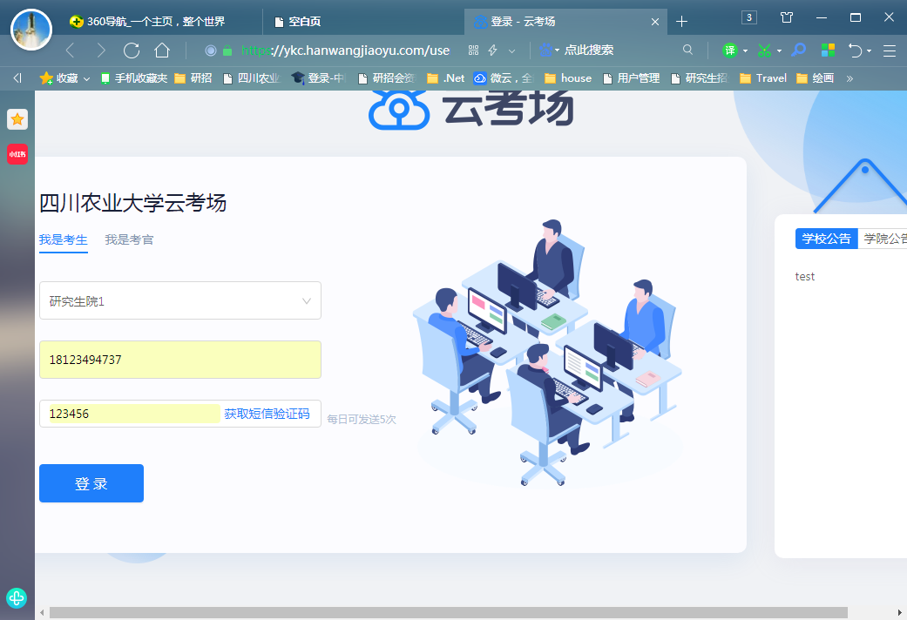
考生端登录
若考生未收到验证码，候考官可为其单独设置“登陆验证码”，并告知其使用该登录验证码登录系统

Slide 20
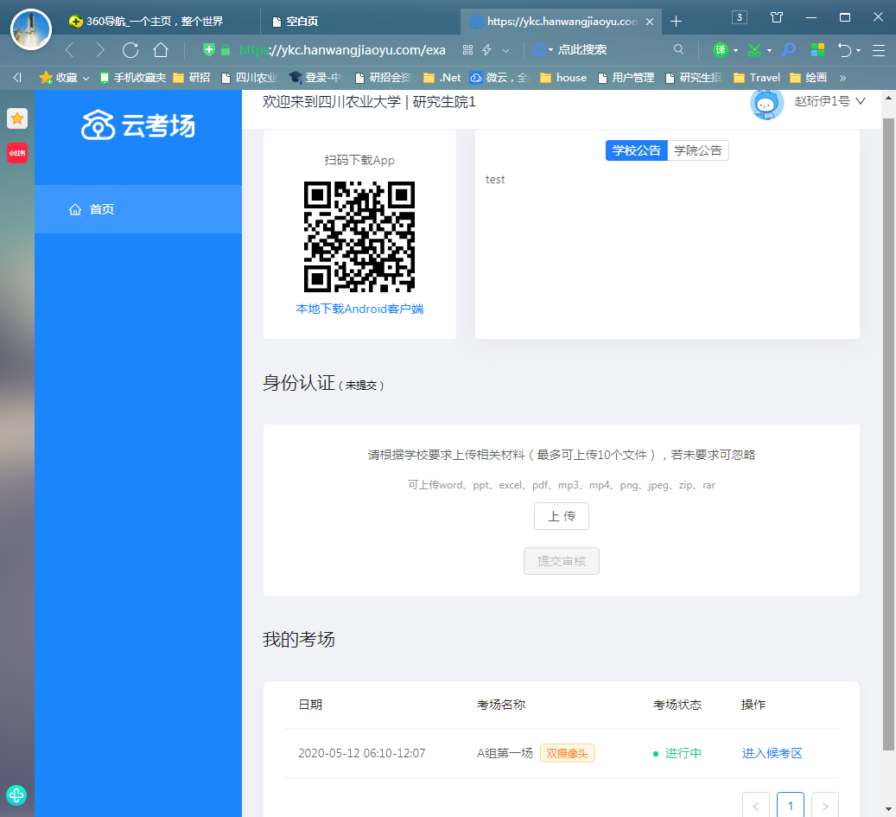
考生端
考生可手机扫描下载“云考场”APP，用于设置第二机位
考生进入候考区

Slide 21
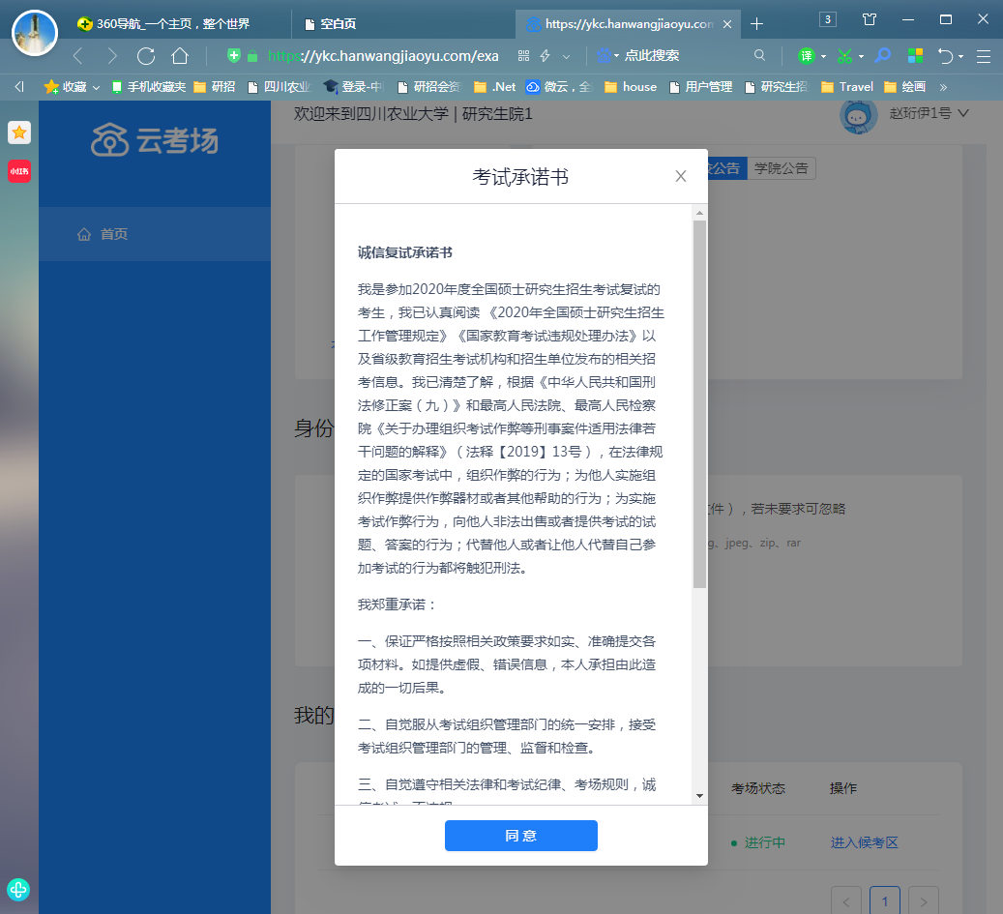
考生端

Slide 22
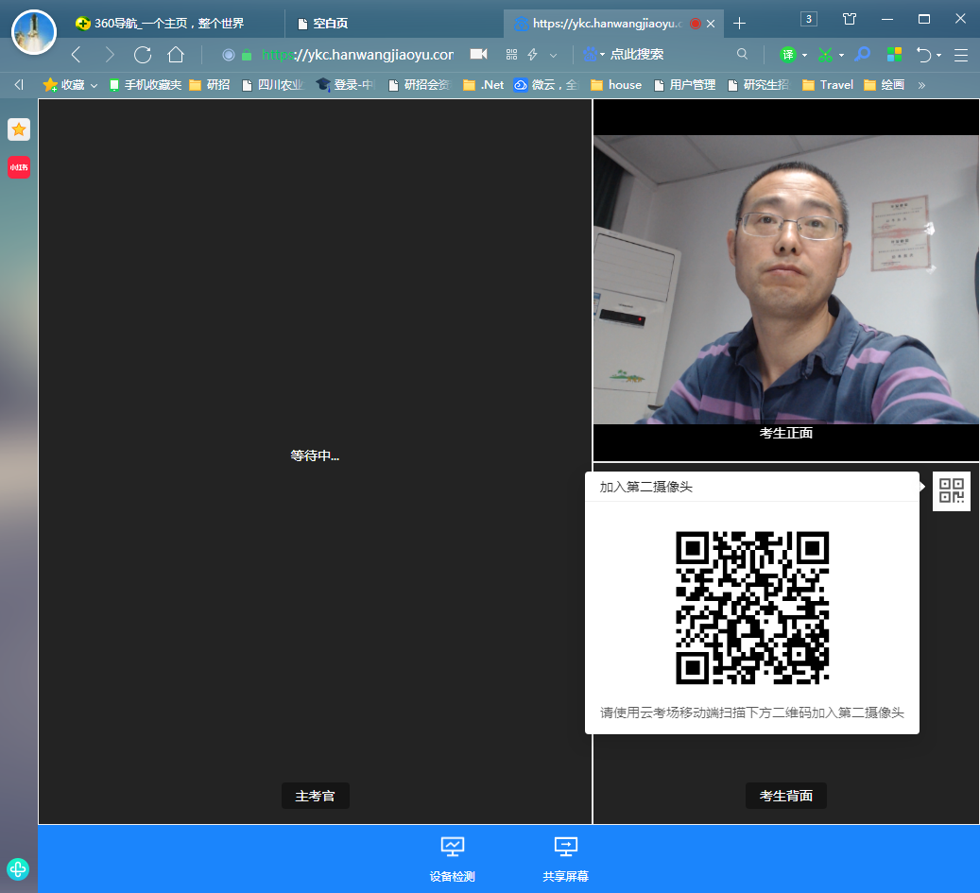
考生端
考生使用云考场移动端扫描该二维码加入第二摄像头

Slide 23
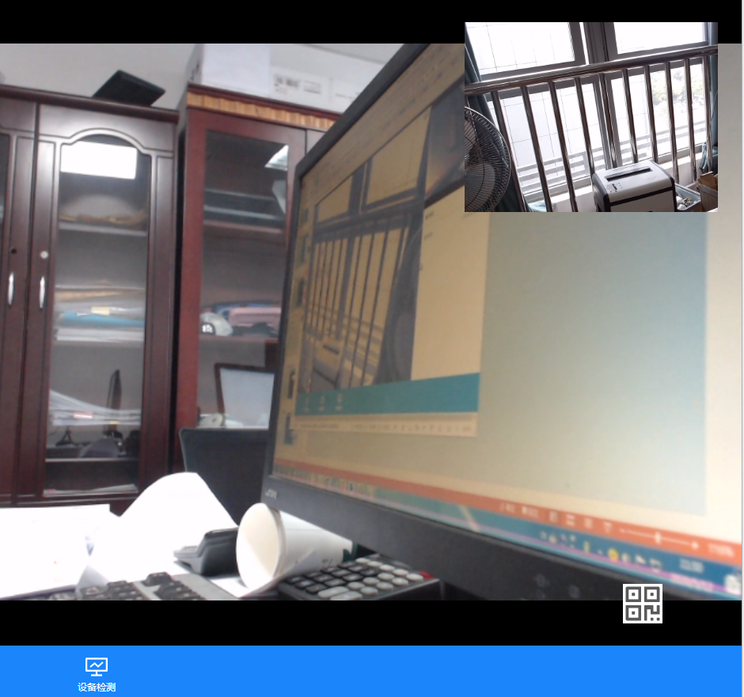
考生端_候考区界面
考生端
候考官端

Slide 24
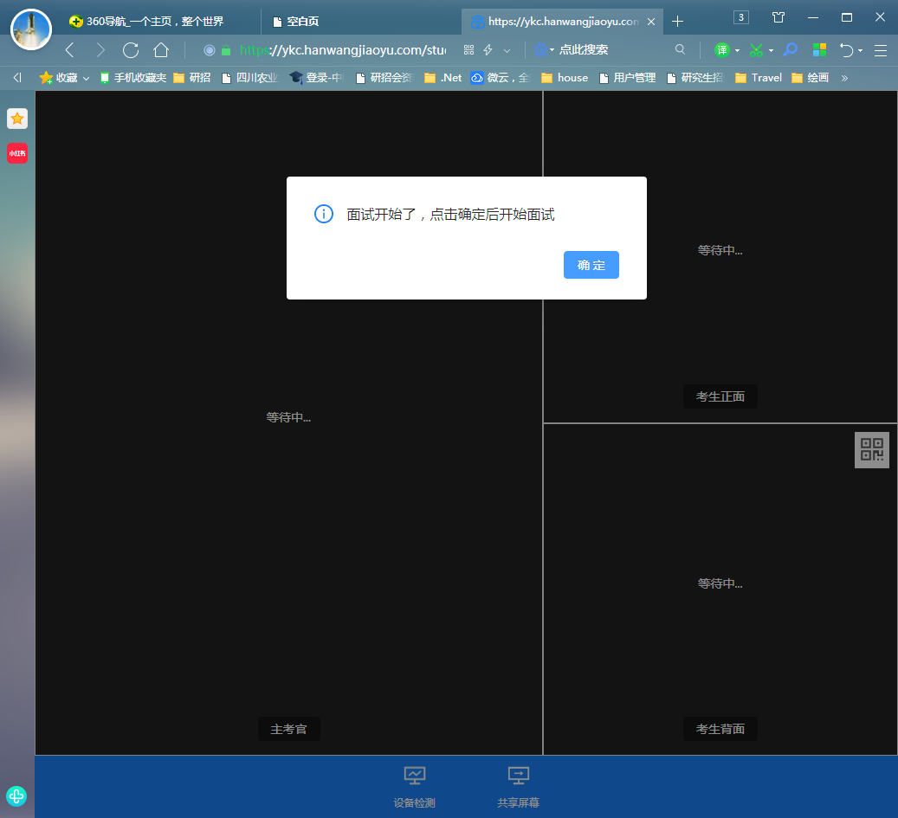
考生端_主考官发出面试开始

Slide 25
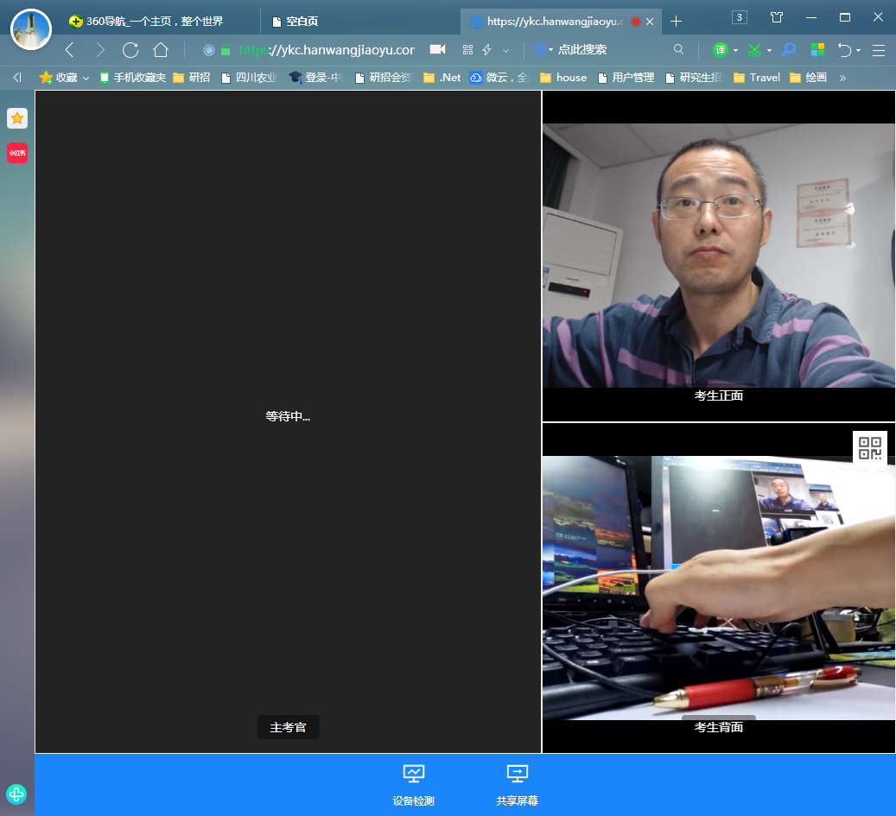
考生端_面试
考生
第一机位
考生
第二机位

Slide 26
考官端

Slide 27
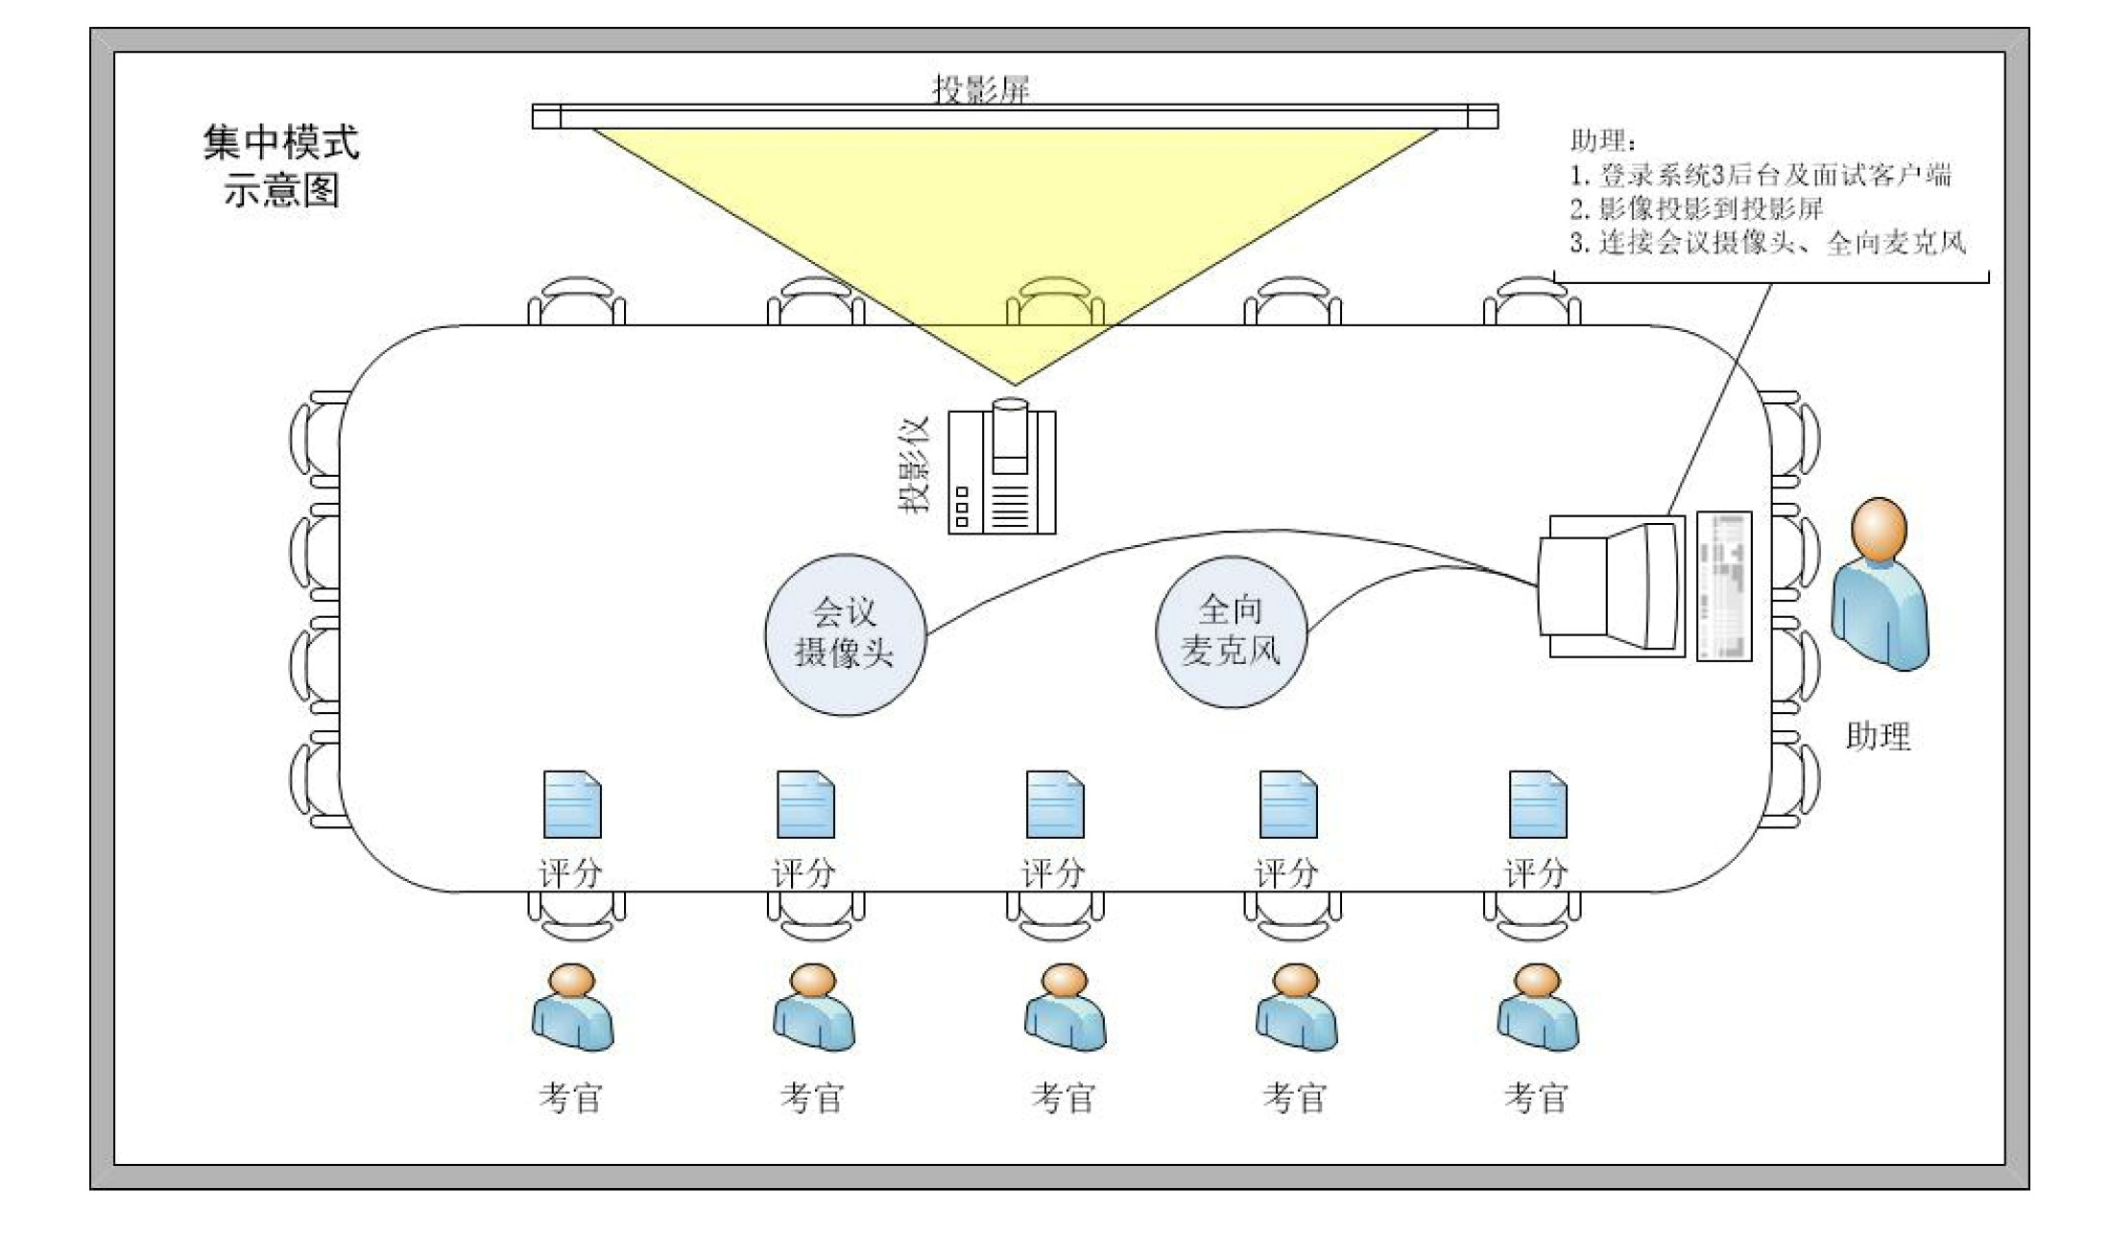
考官端_布局

Slide 28
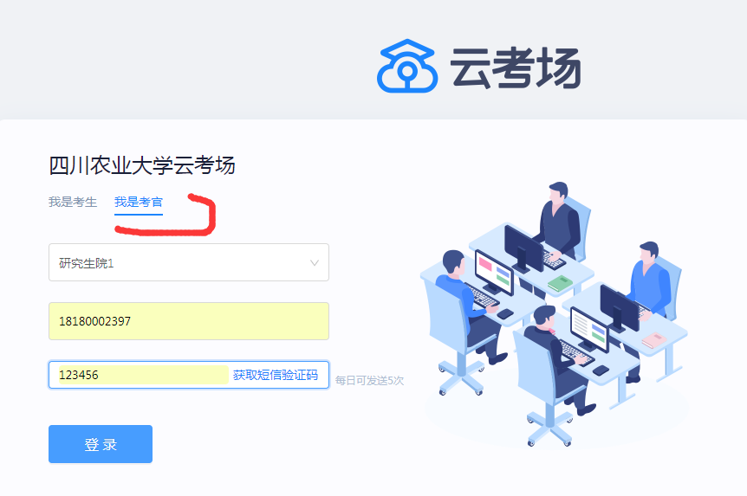
考官端

Slide 29
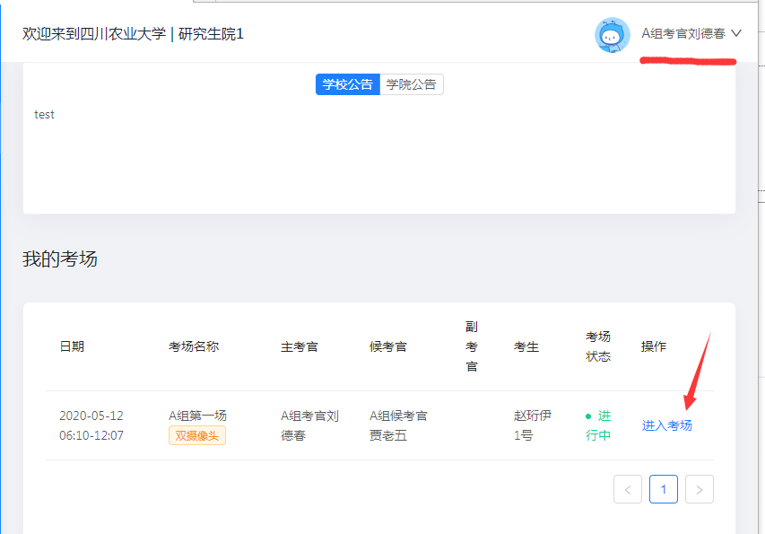
考官端

Slide 30
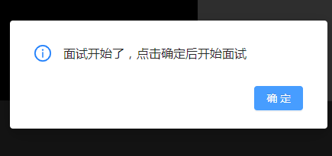
考官端

Slide 31
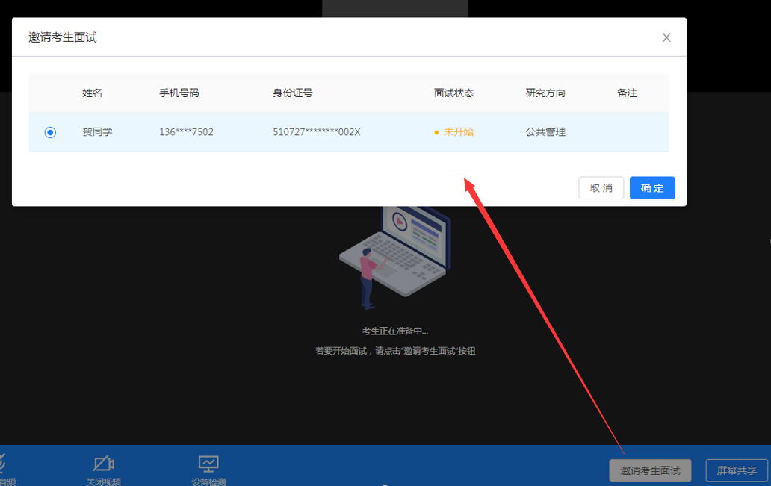
考官端_邀请考生界面

Slide 32
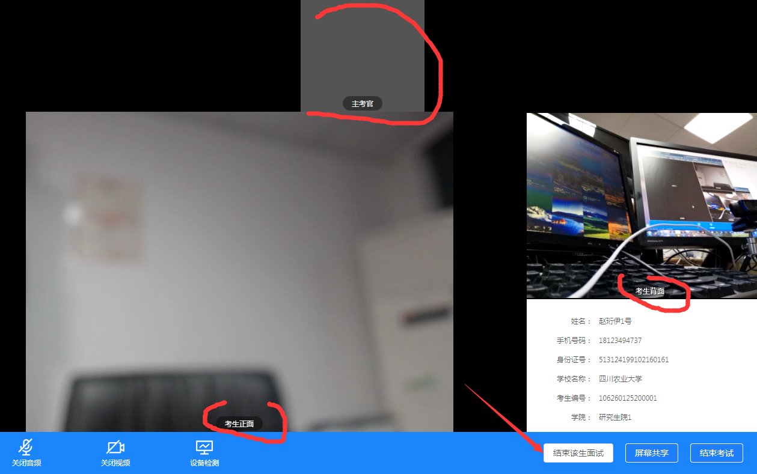
考官端_连通考生后

Slide 33
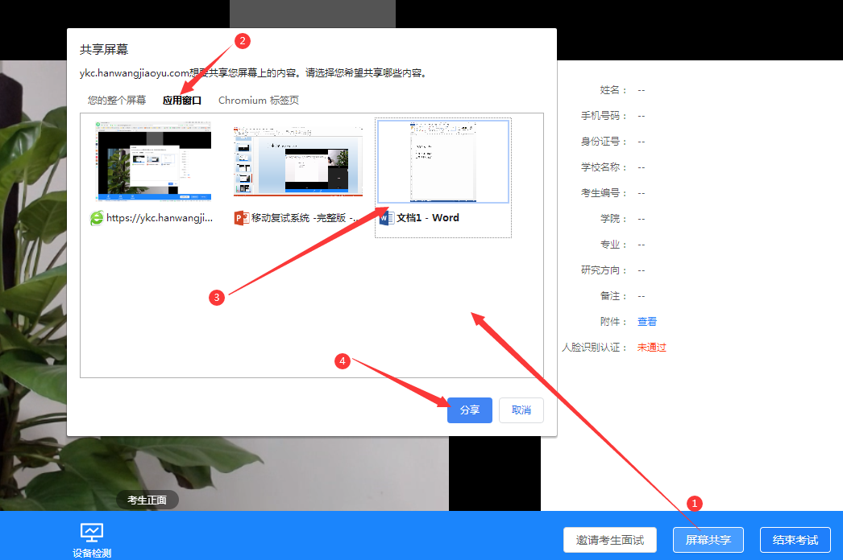
考官端_屏幕共享

Slide 34
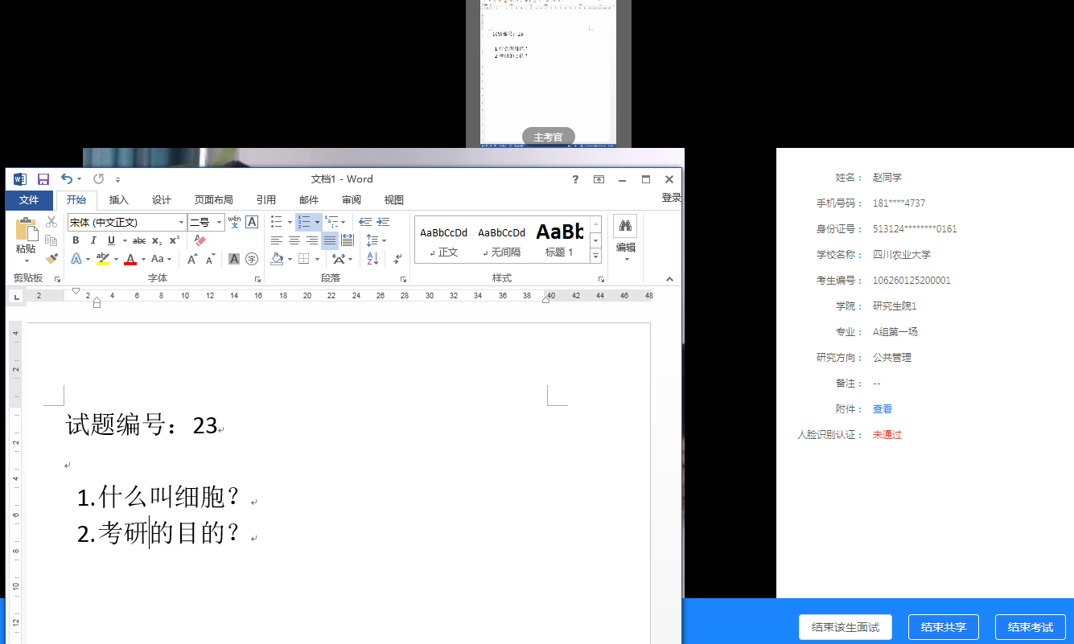
考官端_屏幕共享

Slide 35
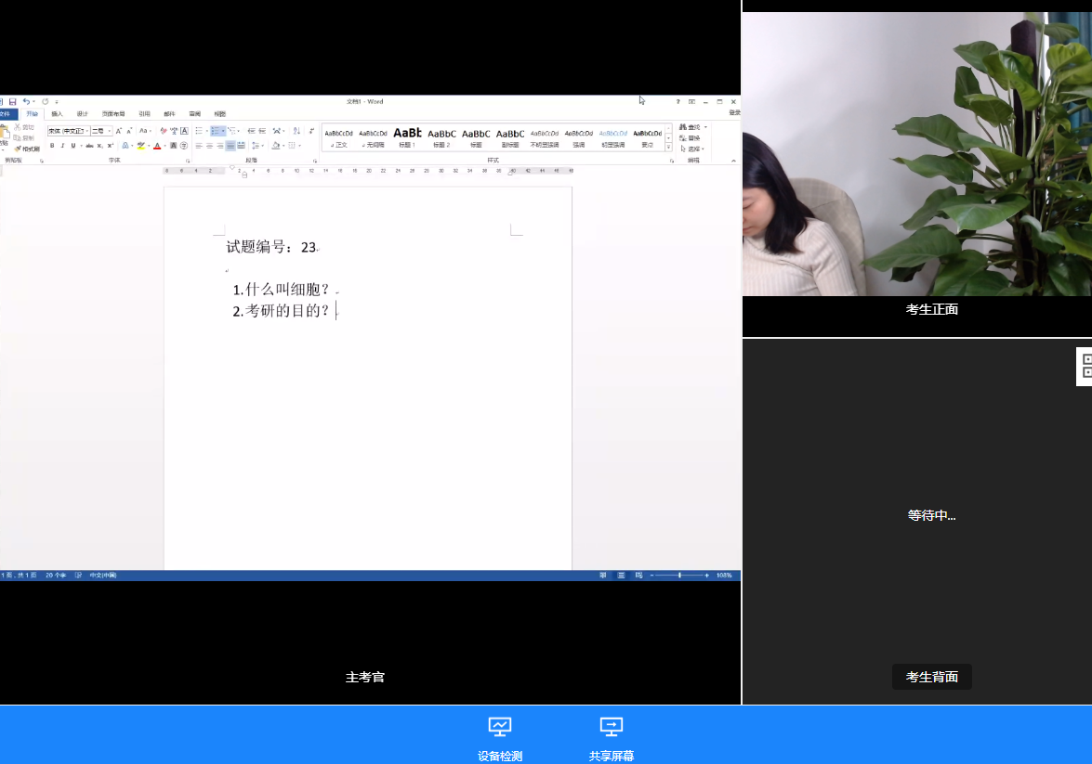
学生端_接收到的分享

Slide 36
考官端_面试
注意：每位考生结束后，只能点击结束该生面试，不要点结束考试（是结束整场面试）
结束整场面试

